Slide 1

Chaøo möøng caùc con ñeán vôùi tieát hoïc
GV: Chu Thị Trâm

Slide 2

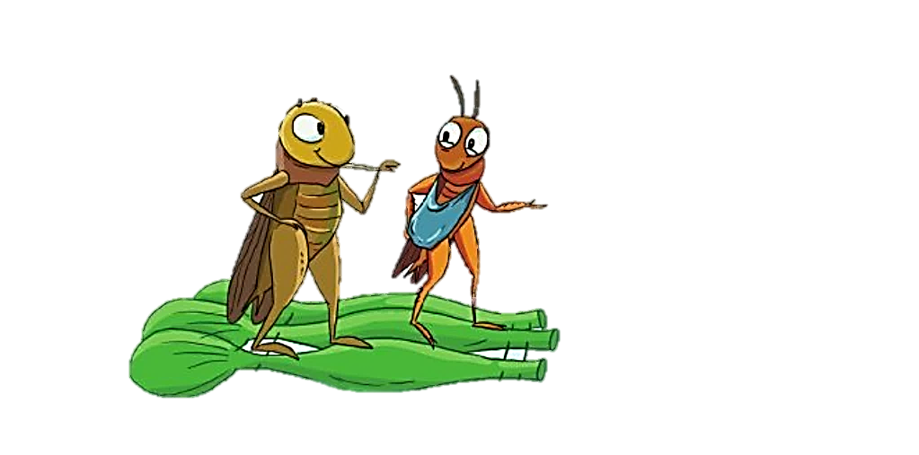
Trên chiếc bè

Slide 3



ĐỌC

Slide 4

Trên chiếc bè
ĐỌC
1. Tôi và Dế Trũi rủ nhau đi ngao du thiên hạ. Chúng tôi hàng ngày đi đêm nghỉ, cùng nhau say ngắm dọc đường.
Ngày kia, đến một bờ sông, chúng tôi ghép ba bốn lá bèo sen lại, làm một chiếc bè. Bè theo dòng nước trôi băng băng.
2. Mùa thu mới chớm nhưng nước đã trong vắt, trông thấy cả hòn cuội trắng tinh nằm dưới đáy. Nhìn hai bên bờ sông, cỏ cây và những làng gần, núi xa luôn luôn mới. Những anh gọng vó đen sạm, gầy và cao, nghênh cặp chân gọng vó đứng trên bãi lầy bái phục nhìn theo chúng tôi. Những ả cua kềnh cũng giương đôi mắt lồi, âu yếm ngó theo. Đàn săn sắt và cá thầu dầu thoáng gặp đâu cũng lăng xăng cố bơi theo chiếc bè, hoan nghênh váng cả mặt nước.
Theo Tô Hoài

Slide 5
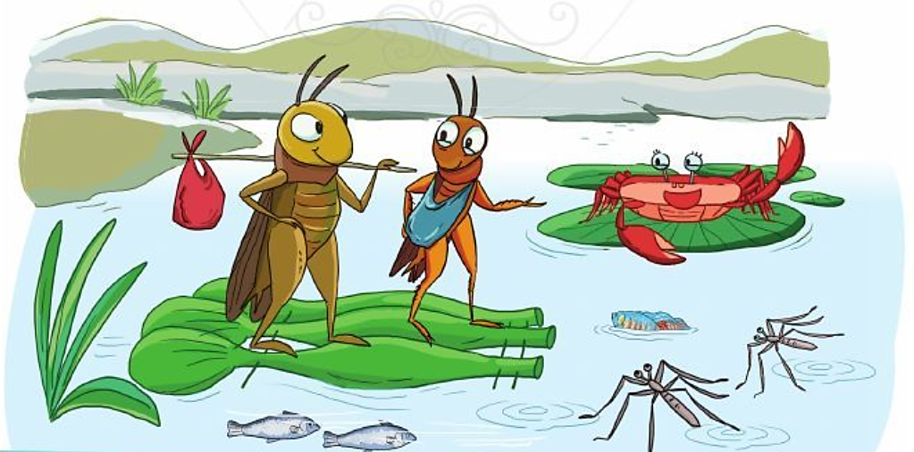
LUYỆN ĐỌC
Trên chiếc bè
1. Tôi và Dế Trũi rủ nhau đi ngao du thiên hạ. Chúng tôi hàng ngày đi đêm nghỉ, cùng nhau say ngắm dọc đường.
Ngày kia, đến một bờ sông, chúng tôi ghép ba bốn lá bèo sen lại, làm một chiếc bè. Bè theo dòng nước trôi băng băng.
say ngắm
Tôi và Dế Trũi rủ nhau đi ngao du thiên hạ.

Slide 6
2. Mùa thu mới chớm nhưng nước đã trong vắt, trông thấy cả hòn cuội trắng tinh nằm dưới đáy. Nhìn hai bên bờ sông, cỏ cây và những làng gần, núi xa luôn luôn mới. Những anh gọng vó đen sạm, gầy và cao, nghênh cặp chân gọng vó đứng trên bãi lầy bái phục nhìn theo chúng tôi. Những ả cua kềnh cũng giương đôi mắt lồi, âu yếm ngó theo. Đàn săn sắt và cá thầu dầu thoáng gặp đâu cũng lăng xăng cố bơi theo chiếc bè, hoan nghênh váng cả mặt nước.
Theo Tô Hoài
nghênh
đôi mắt lồi
lăng xăng
Những anh gọng vó đen sạm, gầy và cao, nghênh cặp chân gọng vó đứng trên bãi lầy bái phục nhìn theo chúng tôi.
Mùa thu mới chớm nhưng nước đã trong vắt, trông thấy cả hòn cuội trắng tinh nằm dưới đáy.
Đàn săn sắt và cá thầu dầu thoáng gặp đâu cũng lăng xăng cố bơi theo chiếc bè, hoan nghênh váng cả mặt nước.

Slide 7
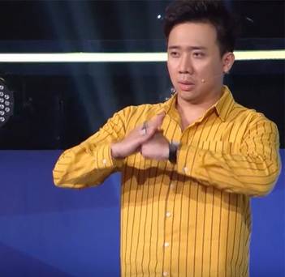
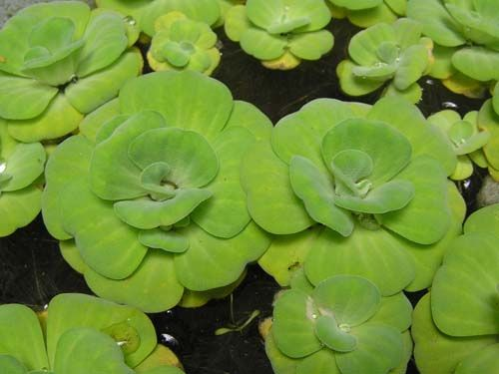
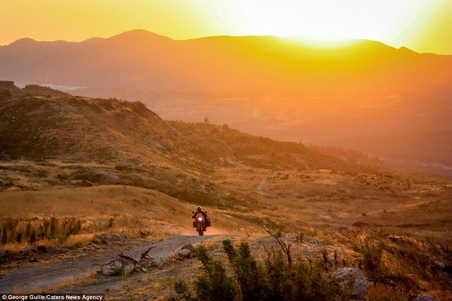
Chuù thích
Bái phục: phục hết sức
Bèo sen (bèo Nhật Bản, bèo lục bình): loại bèo có cuống lá phồng lên thành phao nổi.
Ngao du thiên hạ:
đi dạo chơi khắp nơi

Slide 8

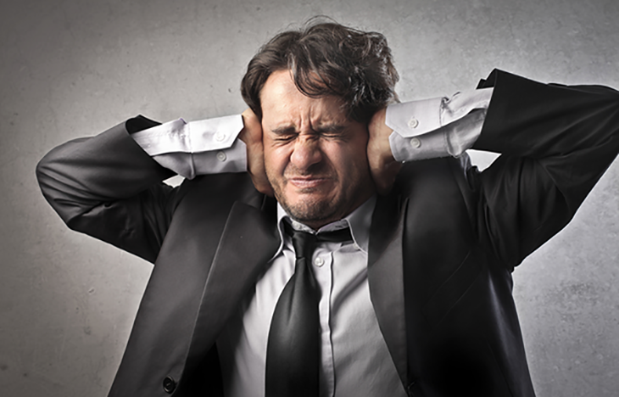
Lăng xăng: làm ra vẻ bận rộn, vội vã
Váng:
(âm thanh) rất to, đến mức chói tai

Slide 9
ĐỌC ĐOẠN
Trên chiếc bè
1. Tôi và Dế Trũi rủ nhau đi ngao du thiên hạ. Chúng tôi hàng ngày đi đêm nghỉ, cùng nhau say ngắm dọc đường.
Ngày kia, đến một bờ sông, chúng tôi ghép ba bốn lá bèo sen lại, làm một chiếc bè. Bè theo dòng nước trôi băng băng.
2. Mùa thu mới chớm nhưng nước đã trong vắt, trông thấy cả hòn cuội trắng tinh nằm dưới đáy. Nhìn hai bên bờ sông, cỏ cây và những làng gần, núi xa luôn luôn mới. Những anh gọng vó đen sạm, gầy và cao, nghênh cặp chân gọng vó đứng trên bãi lầy bái phục nhìn theo chúng tôi. Những ả cua kềnh cũng giương đôi mắt lồi, âu yếm ngó theo. Đàn săn sắt và cá thầu dầu thoáng gặp đâu cũng lăng xăng cố bơi theo chiếc bè, hoan nghênh váng cả mặt nước.
Theo Tô Hoài
1
2
Bài đọc chia làm mấy đoạn?

Slide 10
ĐỌC TOÀN BÀI
Trên chiếc bè
1. Tôi và Dế Trũi rủ nhau đi ngao du thiên hạ. Chúng tôi hàng ngày đi đêm nghỉ, cùng nhau say ngắm dọc đường.
Ngày kia, đến một bờ sông, chúng tôi ghép ba bốn lá bèo sen lại, làm một chiếc bè. Bè theo dòng nước trôi băng băng.
2. Mùa thu mới chớm nhưng nước đã trong vắt, trông thấy cả hòn cuội trắng tinh nằm dưới đáy. Nhìn hai bên bờ sông, cỏ cây và những làng gần, núi xa luôn luôn mới. Những anh gọng vó đen sạm, gầy và cao, nghênh cặp chân gọng vó đứng trên bãi lầy bái phục nhìn theo chúng tôi. Những ả cua kềnh cũng giương đôi mắt lồi, âu yếm ngó theo. Đàn săn sắt và cá thầu dầu thoáng gặp đâu cũng lăng xăng cố bơi theo chiếc bè, hoan nghênh váng cả mặt nước.
Theo Tô Hoài

Slide 11
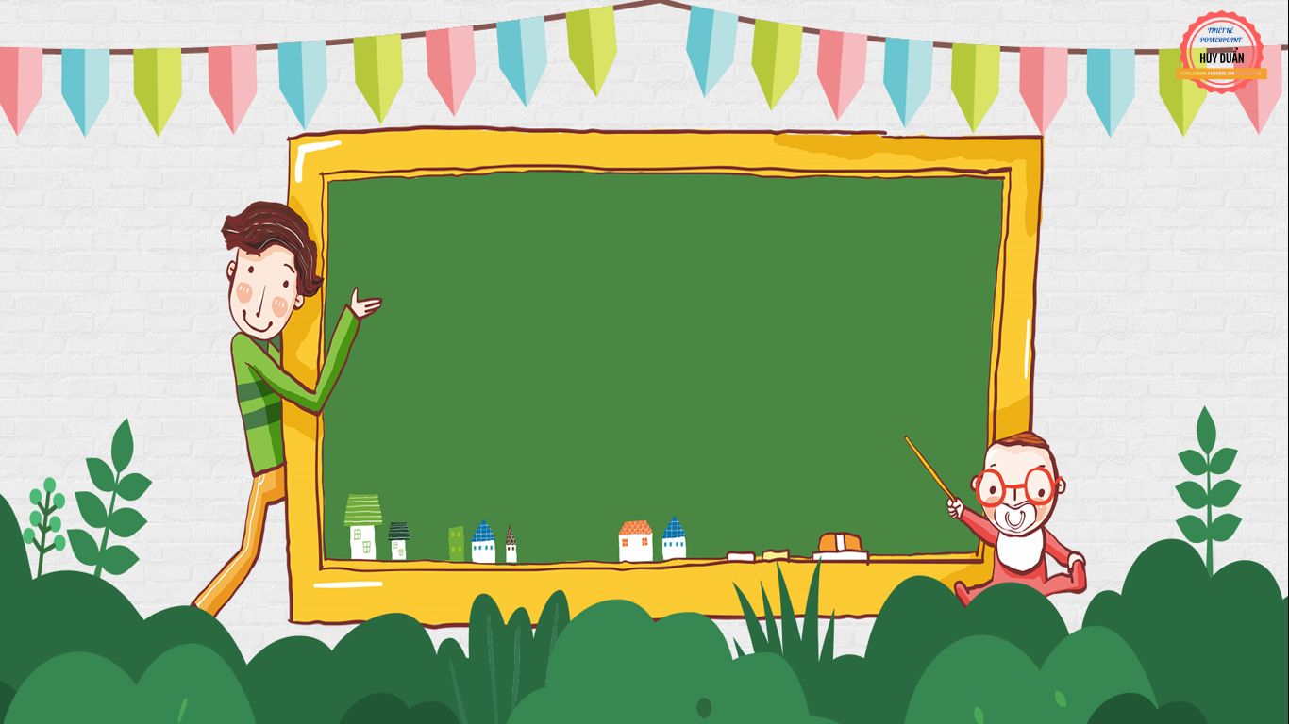
CÂU HỎI VÀ BÀI TẬP

Slide 12
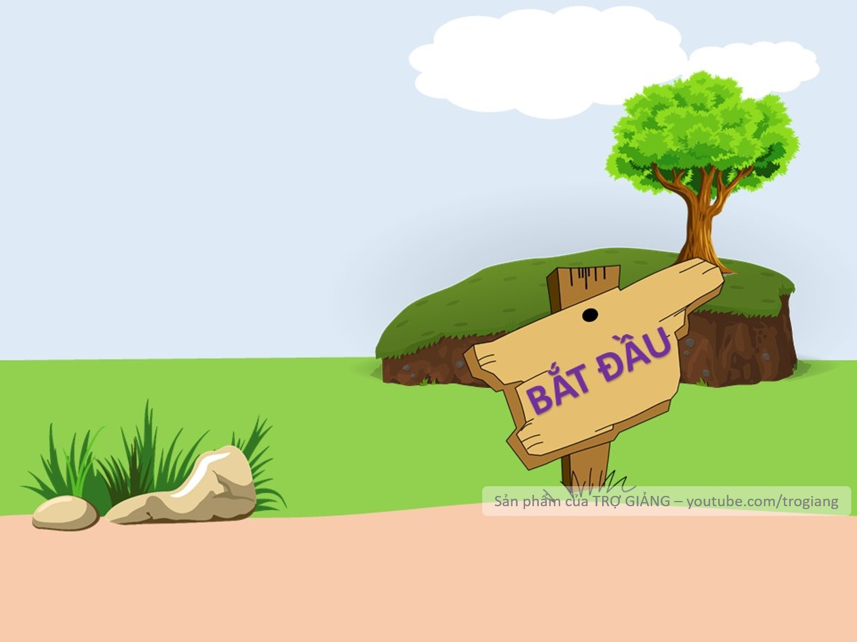
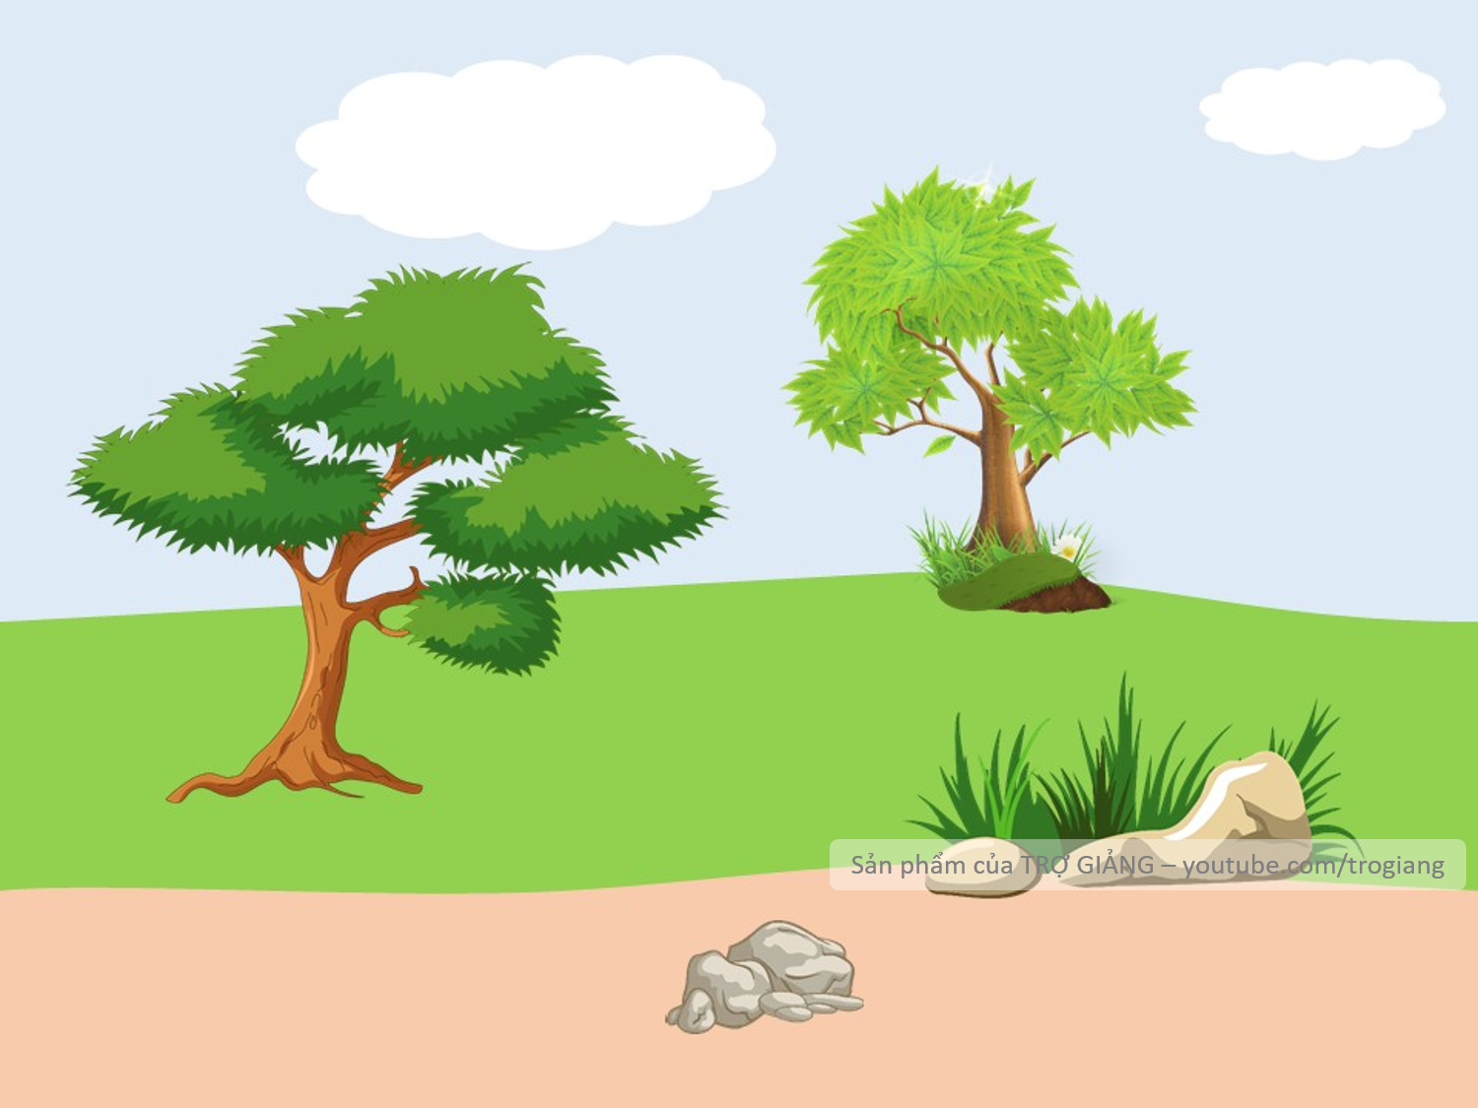


VƯỢT CHƯỚNG
NGẠI VẬT

Slide 13

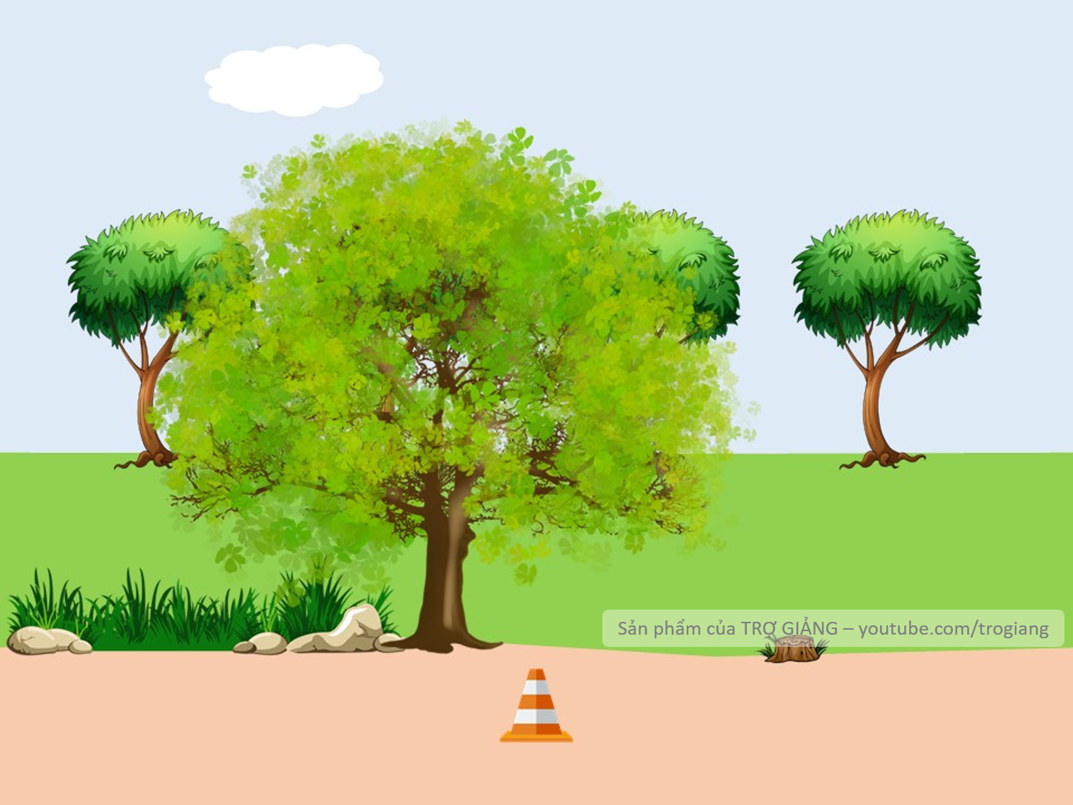



1. Đôi bạn trong câu chuyện trên đi đâu
Đôi bạn trong câu chuyện rủ nhau đi ngao du thiên hạ.
Đôi bạn trong câu chuyện rủ nhau đi ngao du thiên hạ.
Không trả lời được thì mình giúp cho để qua vòng nhé!

Slide 14
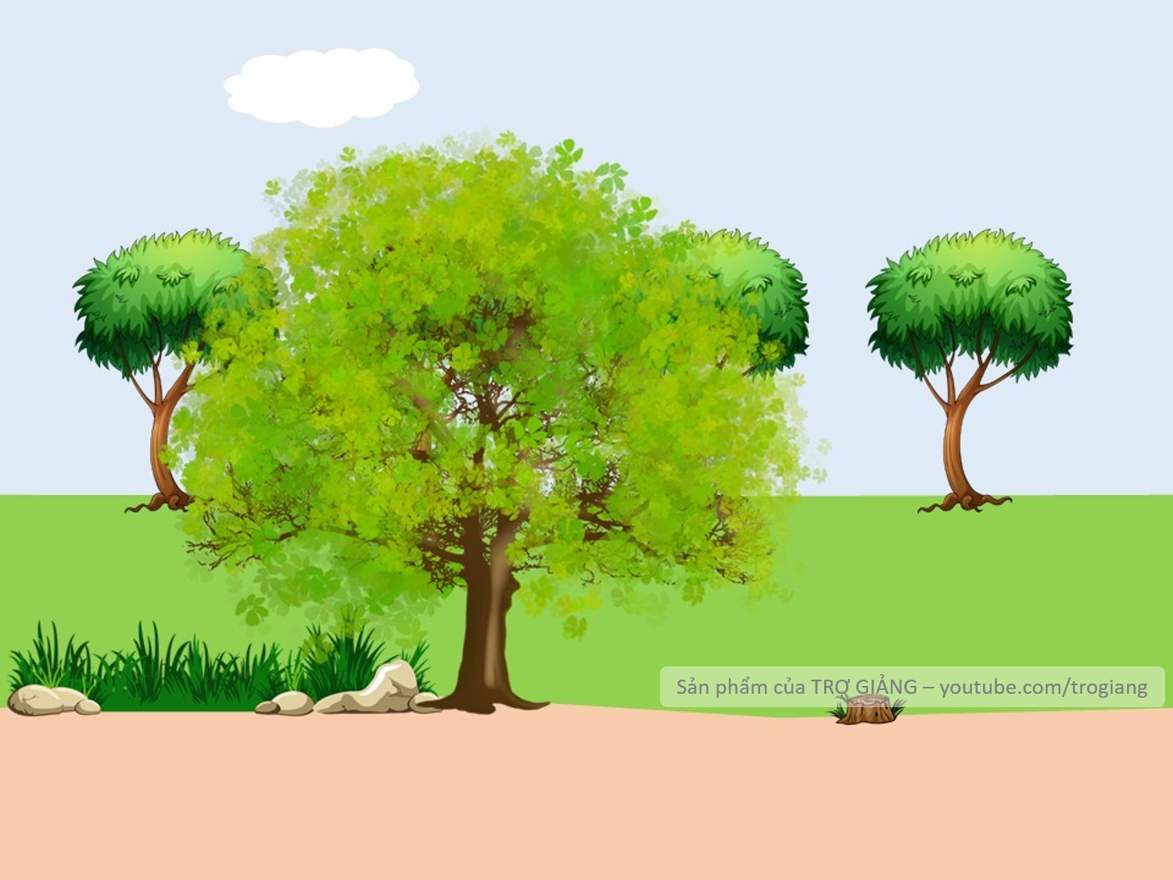
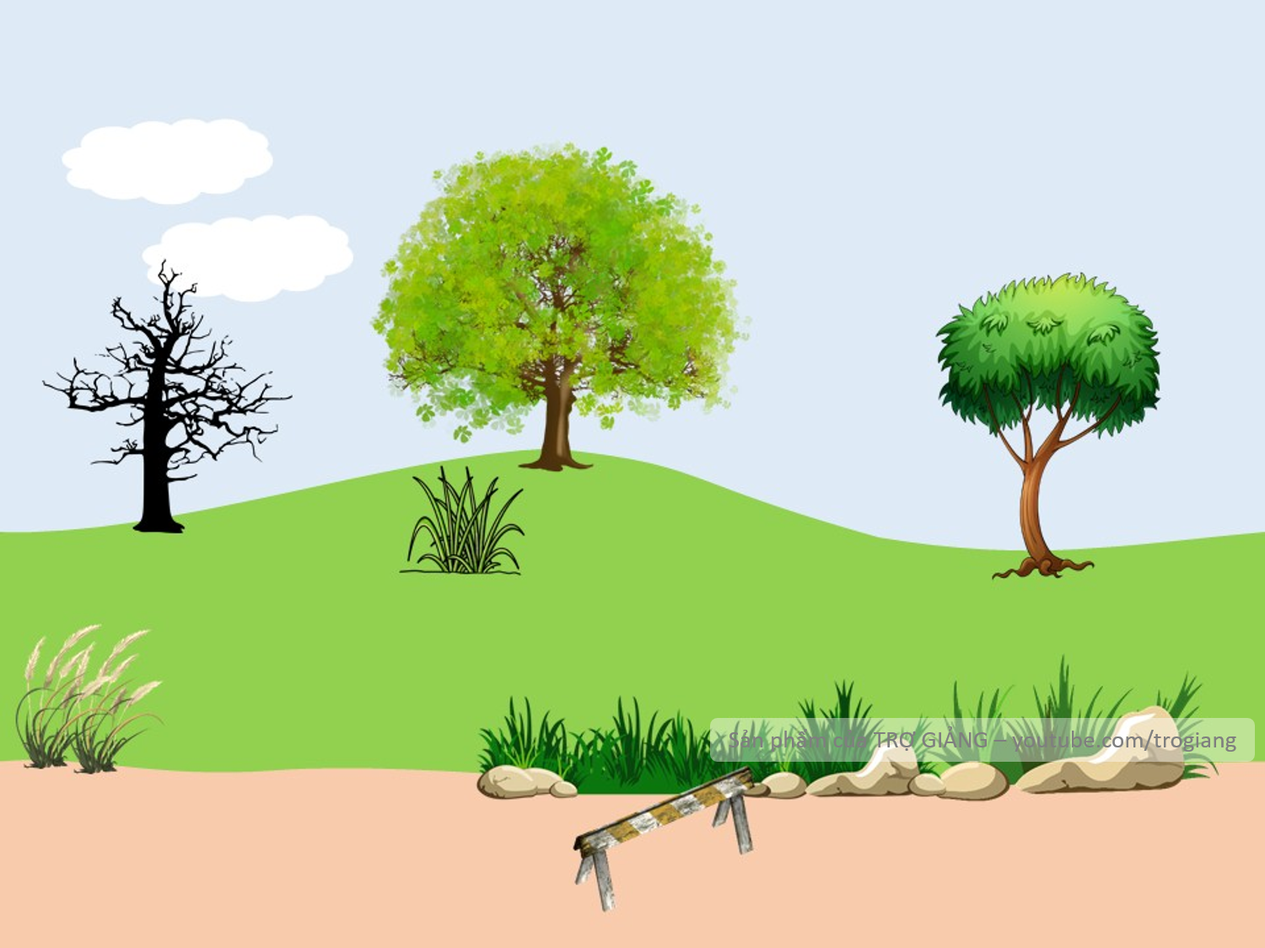
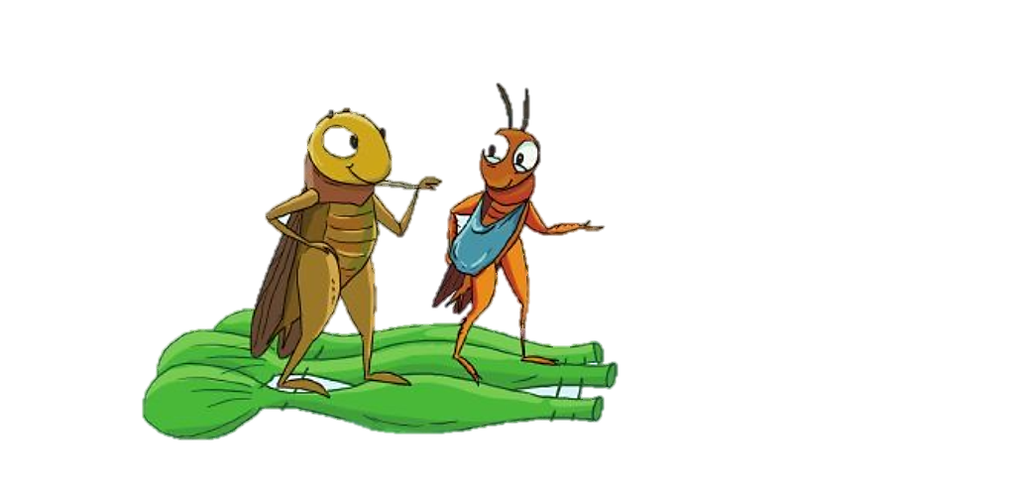

2. Chiếc bè của đôi bạn được làm bằng gì?
Chiếc bè của đôi bạn được làm từ ba bốn lá bèo sen ghép lại.
Chiếc bè của đôi bạn được làm từ ba bốn lá bèo sen ghép lại.
Không trả lời được thì mình giúp cho để qua vòng nhé!

Slide 15
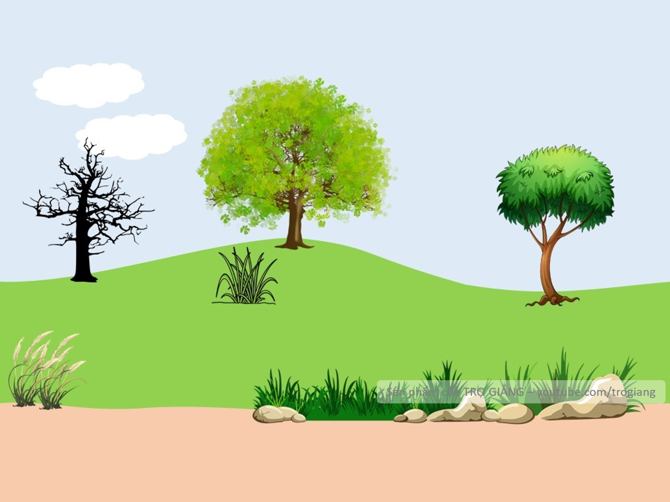
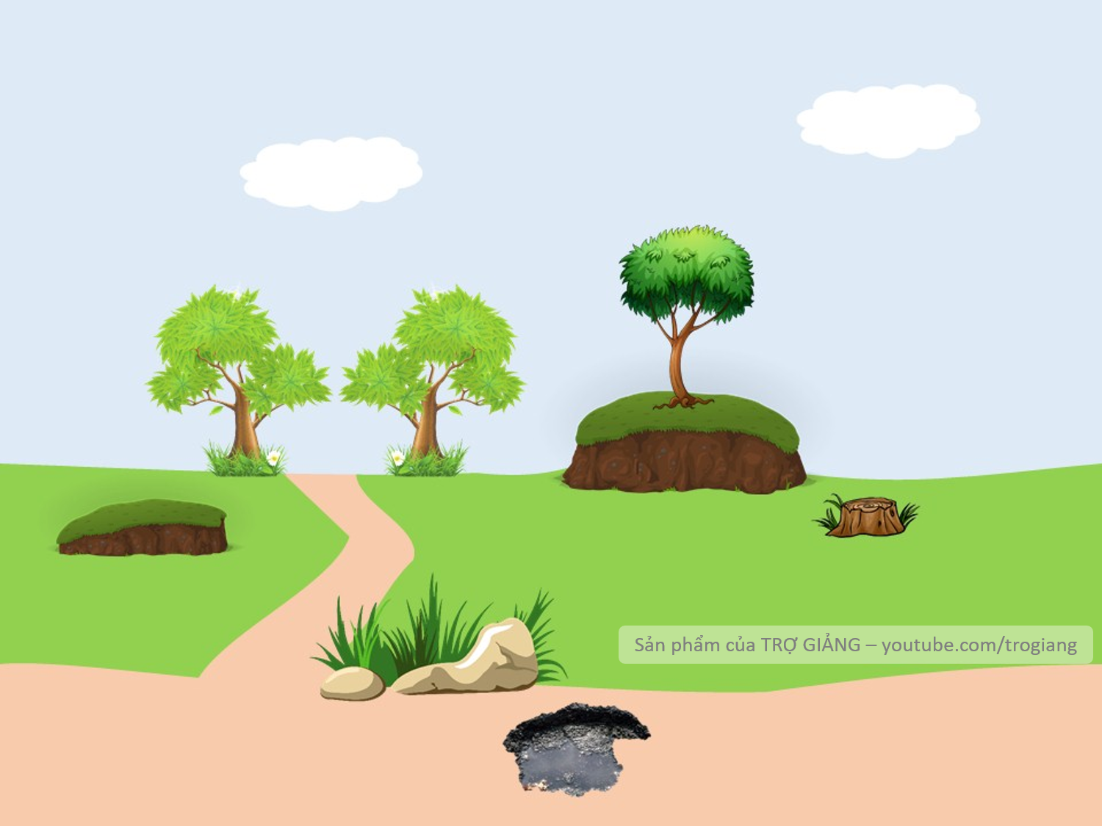
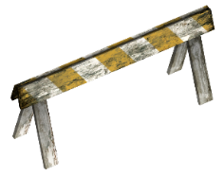
3. Cảnh vật trên đường đi đẹp và mới lạ như thế nào?
Cảnh vật trên đường đi đẹp và mới lạ: “Mùa thu mới chớm nhưng nước đã trong vắt, trông thấy cả hòn cuội trắng tinh nằm dưới đáy. Nhìn hai bên bờ sông, cỏ cây và những làng gần, núi xa luôn luôn mới”.
Cảnh vật trên đường đi đẹp và mới lạ: “Mùa thu mới chớm nhưng nước đã trong vắt, trông thấy cả hòn cuội trắng tinh nằm dưới đáy. Nhìn hai bên bờ sông, cỏ cây và những làng gần, núi xa luôn luôn mới”.
Không trả lời được thì mình giúp cho để qua vòng nhé!

Slide 16
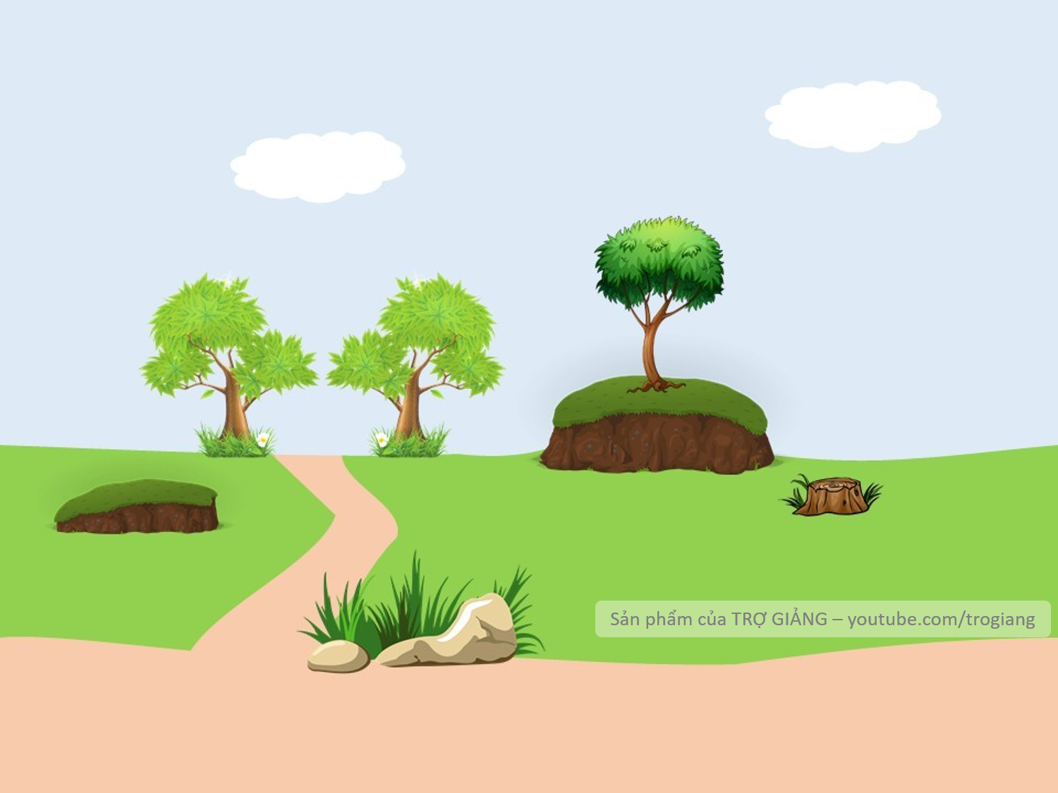
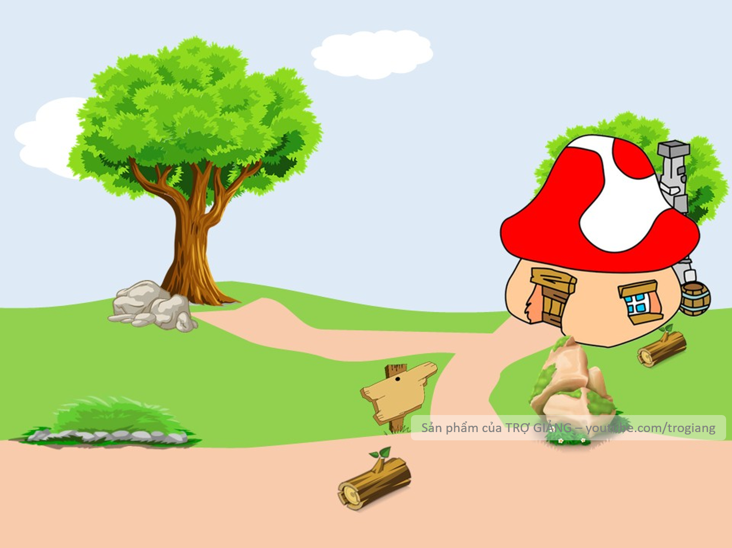
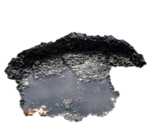
4. Những từ ngữ nào cho thấy đôi bạn được gọng vó, cua kềnh, cá săn sắt, cá thầu dầu rất khâm phục và quý mến?
bái phục nhìn theo, giương đôi mắt, âu yếm ngó theo, lăng xăng cố bơi theo chiếc bè, hoan nghênh váng cả mặt nước.
Không trả lời được thì mình giúp cho để qua vòng nhé!
bái phục nhìn theo, giương đôi mắt, âu yếm ngó theo, lăng xăng cố bơi theo chiếc bè, hoan nghênh váng cả mặt nước.

Slide 17
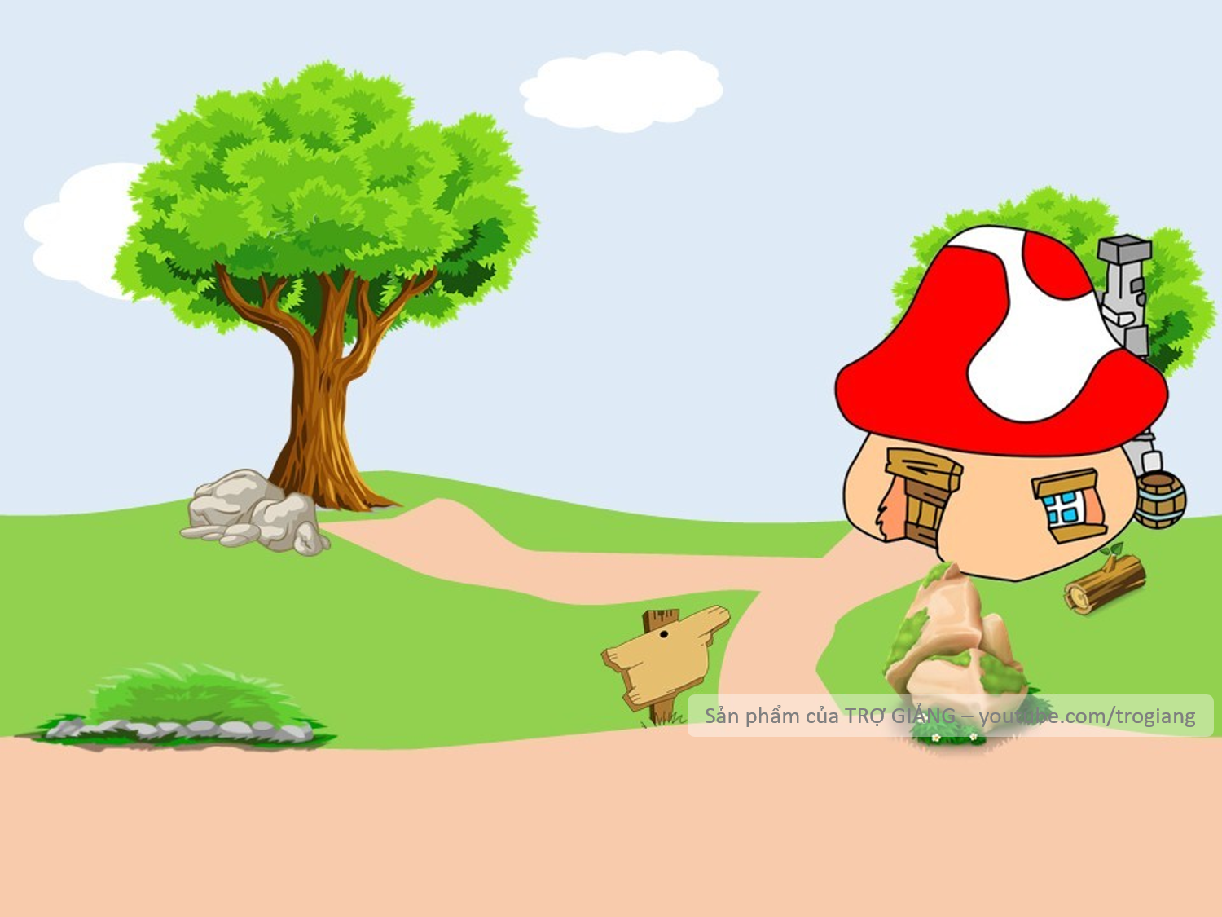
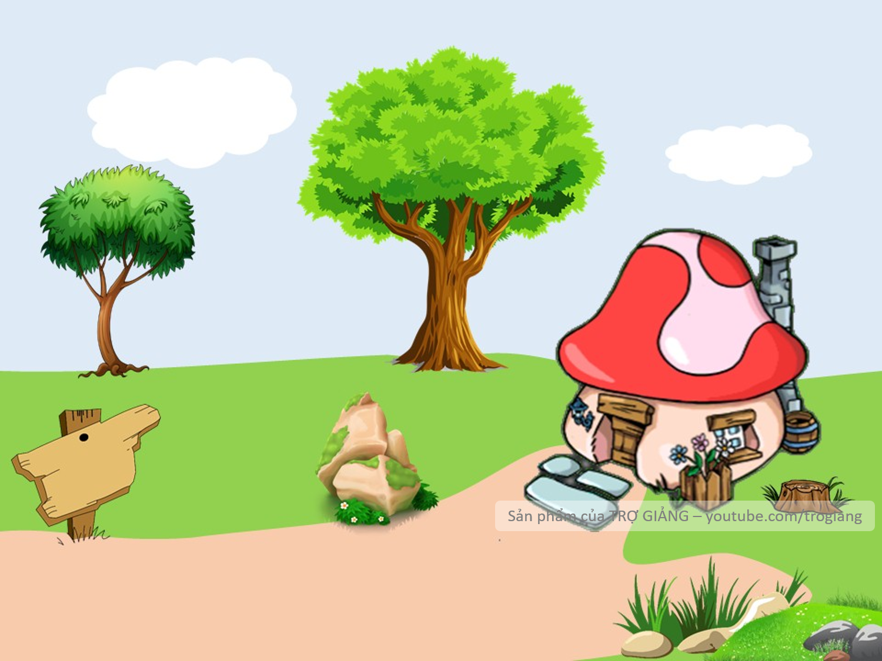




5. Em cần đặt thêm 2 dấu chấm còn thiếu vào những chỗ nào trong đoạn văn sau? Chữ đầu câu cần viết như thế nào?
Dế Mèn là nhân vật trong truyện Dế Mèn phiêu lưu kí một lần, Dế Mèn cứu thoát Dế Trũi sau đó, hai chú dế kết bạn. Dế Mèn cùng Dế Trũi đi ngao du thiên hạ để mở mang hiểu biết.
Dế Mèn là nhân vật trong truyện Dế mèn phiêu lưu kí. Một lần, Dế Mèn cứu thoát Dế Trũi. Sau đó, hai chú dế kết bạn, Dế Mèn cùng Dế Trũi đi ngao du thiên hạ để mở mang hiểu biết.
Chữ đầu câu cần viết hoa.
CHÀO MỪNG TÍ XÌ TRUM VỀ NHÀ
Không trả lời được thì mình giúp cho để qua vòng nhé!

Slide 18
Trên chiếc bè
1. Tôi và Dế Trũi rủ nhau đi ngao du thiên hạ. Chúng tôi hàng ngày đi đêm nghỉ, cùng nhau say ngắm dọc đường.
Ngày kia, đến một bờ sông, chúng tôi ghép ba bốn lá bèo sen lại, làm một chiếc bè. Bè theo dòng nước trôi băng băng.

Slide 19
2. Mùa thu mới chớm nhưng nước đã trong vắt, trông thấy cả hòn cuội trắng tinh nằm dưới đáy. Nhìn hai bên bờ sông, cỏ cây và những làng gần, núi xa luôn luôn mới. Những anh gọng vó đen sạm, gầy và cao, nghênh cặp chân gọng vó đứng trên bãi lầy bái phục nhìn theo chúng tôi. Những ả cua kềnh cũng giương đôi mắt lồi, âu yếm ngó theo. Đàn săn sắt và cá thầu dầu thoáng gặp đâu cũng lăng xăng cố bơi theo chiếc bè, hoan nghênh váng cả mặt nước.
Theo Tô Hoài

Slide 20

Nghe viết: Trên chiếc bè
(từ “Mùa thu …” đến “… luôn luôn mới”.)

Slide 21

THANK YOU
HẸN GẶP LẠI

